Slide 1
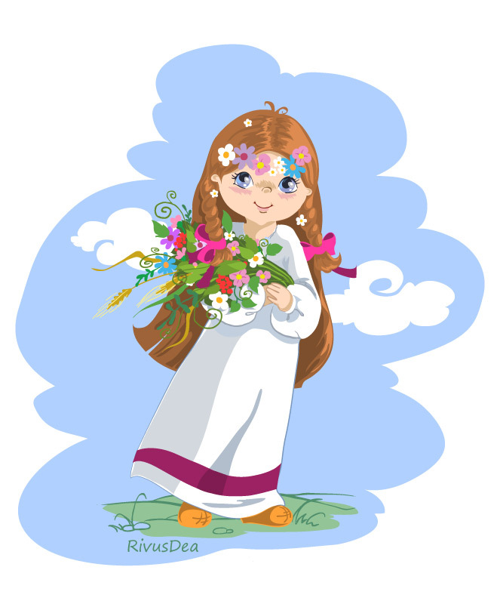
Весна - красна спешит
деток веселит

Slide 2
Дети стоят в кругу вместе с воспитателем. Музыкальный руководитель играет мелодию «Ах вы сени мои, сени» р.н.
М.Р. (поет) Ах вы детки в круг вставайте,
Свою песню начинайте.
Будем звать Весну мы дружно,
Вместе нам не будет скучно!

Slide 3
Пока звучит музыка – дети передают венок. Как только музыка стихла – ребенок, у которого оказался венок, выходит в центр круга.

Slide 4
Ребенок. Солнце вышло и капель
Будет капать целый день.
Вы ребята не зевайте,
От капели убегайте
Ведущий догоняет детей. Кого поймал – тот садится на стульчик.

